Slide 1
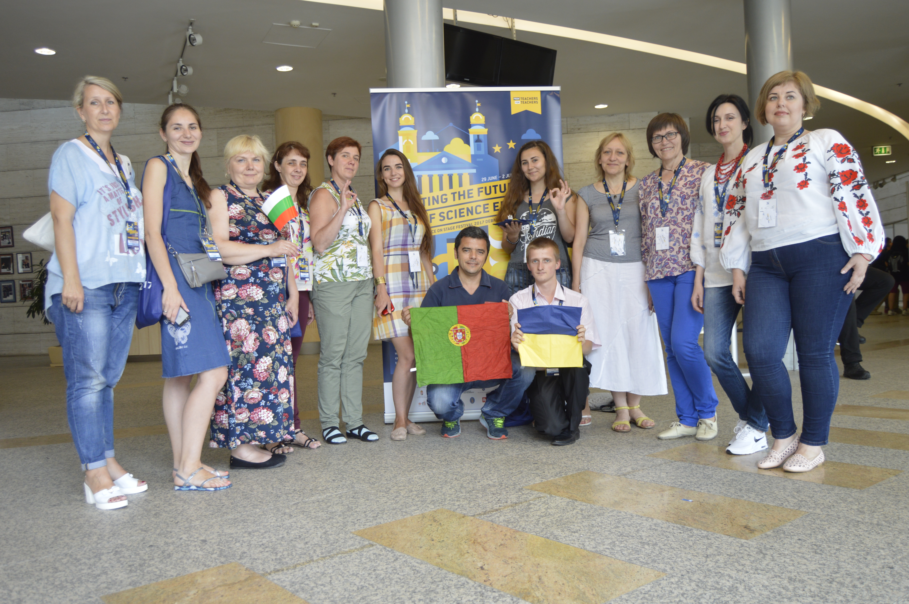
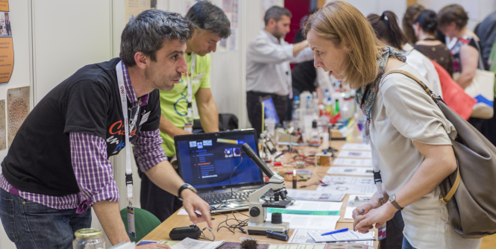
Європейський фестиваль вчителів STEM освіти “НАУКА НА СЦЕНІ”
Science on Stage
Запрошення до участі

Slide 2
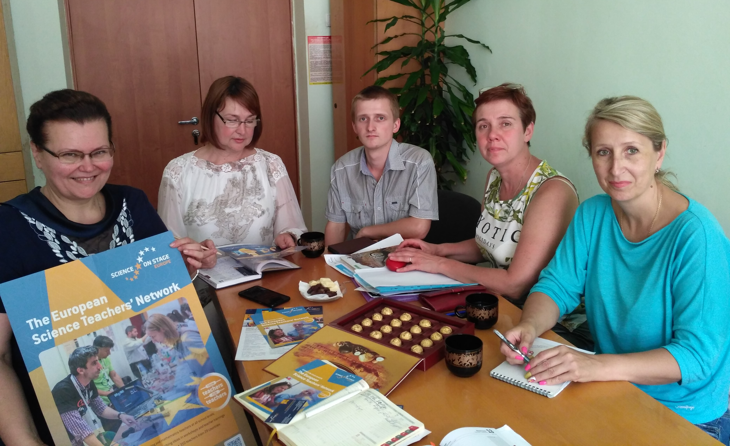
INTRODUCTION Казачкова Наталія Олександрівна
Почну із слів щирої подяки співробітникам ДНУ “Інституту модернізації освіти” Олені Олександрівні та Ірині Павлівні, які запросили мене до себе у Київ та надали змогу виступити перед Вами.
ЩО ДО СЕБЕ
Досвід вчителя 32 роки з яких 25 років було віддано середній школі - маю чим поділитися з молодими вчителями
Кандидатська дисертація з методики викладання ( пройдено шлях від рядового вчителя до науковця із спеціалізації методика навчання)
Успішна міжнародна діяльність – маю змогу порівняти та розповісти як все робиться у розвинутих странах Європи ( з 1998 року, 2-3 рази на рік приймаю участь та докладаю на міжнародних конференціях)
Завдяки зазначеному вище мене було обрано національним представником STEM освіти від України.

Slide 3
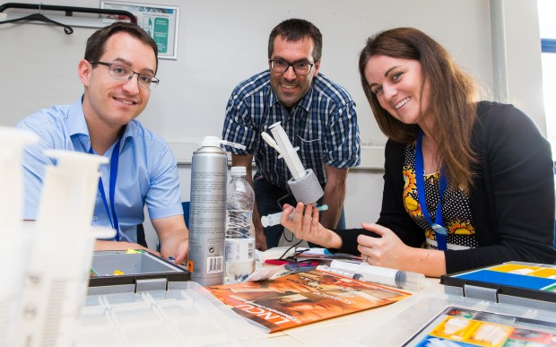
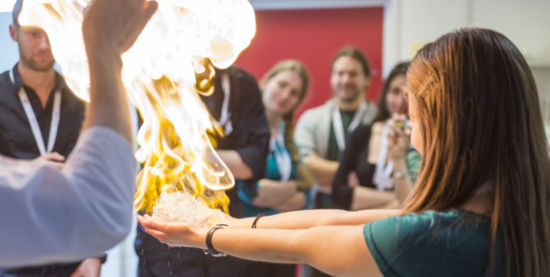
SCIENCE ON STAGE Europe
Наука на сцені – це одна із найбільших асоціацій учителів фізики, математики, хімії, біології, інформатики , технічних дисциплін та природознавства (STEM teachers), яка э платформою для обміну досвідом, ідеями та інноваціями серед учителів. Карта EU

Slide 4
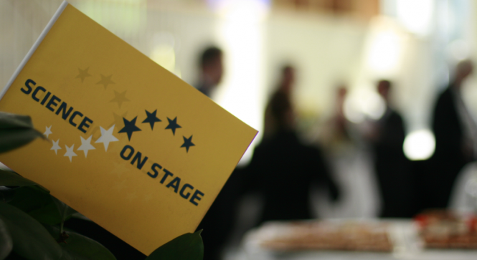
Декілька слів про історію асоціації НАУКА НА СЦЕНІ
2004-2008 рік Европейська асоціація “Фізика на сцені”, яку було створено за ініціативою СERN переросла у Науку на Сцені, яка поєднала вчителів природничо-наукового профілю, а саме фізики, математики, інформатики, хімії, біології, інформатики, технології
2005 рік відбувся перший Фестиваль у Женеві
2008 рік – було створено Національний комітет вчителів STEM освіти у Германії, Берлін.
2009-2011 роки відбулася реорганізація організації у 2001 році було офіціально створено безприбуткову асоціацію з Керуючим Комітетом у Германії, Берліні.
2012- 2017 Організація Фестивалів вчительських інновацій у різних країнах Європи. На даний момент спільнота складається із 29 країн Європи і Україна є асоціативним членом організації з 2016 року.

Slide 5
ОСНОВНІ ІДЕЇ ПРОЕКТУ
Активізувати інтерес учнів до науки
Мати відношення до повсякденного життя
Мати стабільний результат
Мати відношення до шкільного життя та потребувати скромного фінансування
Стимулювати проблемне навчання

Slide 6
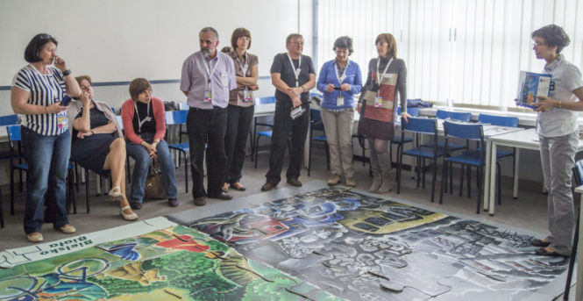
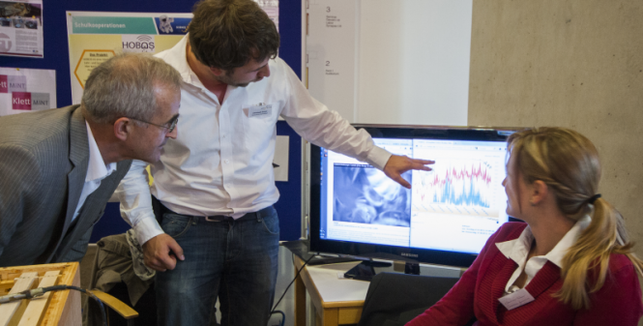
КАТЕГОРІЇ ЗАЯВ
Виставка-ярмарок є головним елементом фестивалю: всі учасники представляють свої проекти та експерименти на стендах виставки. Ви маєте змогу запропонувати також свої проекти в одній із наступних категорій для відбору міжнародним журі: студії (інтерактивні практичні студії від вчителів для вчителів), або спектакль на сцені, коли учасники демонструють виставу або лекцію з експериментами на сцені.

Slide 7
ОСНОВНІ ТЕМИ ДЛЯ МАЙБУТНІХ ПРОЕКТІВ:
Наука для найменших: проекти природничо-наукового напрямку для дошкільного віку та молодшої школи.
Наука та навколишній світ: проекти, які застосовують науку для дослідження навколишнього середовища, здоров̕ я людини та сталого розвитку.
Інформація та технології зв’язку в природничій освіті: проекти, які застосовують IT у класі.
Інклюзивна наука: проекти, які стосуються соціо-економічної, гендерної та культурної нерівності.
Співпраця у STEM викладанні: проекти, які розвинуто в співпраці школи, промисловості та університетів.
Наука задешево: прості експериментальні проекти вчителів, які доступні кожному вчителю та не потребують додаткового фінансування.

Slide 8
Наука на Сцені та фестиваль у Дебрецені 2017 рік
З 29 червня по 3 липня проходив 10 Фестиваль вчителів STEM освіти в Угорщині
У листопаді 2016 року на всеукраїнській конференції відборі, яка проходила на базі ХНУ Ім. Каразіна було представлено 26 проектів, з яких міжнародне журі відібрало 12.
Вчителі-новатори з Сум, Київа, Маріуполя,
Краснограда та Харкова безкоштовно за рахунок організаторів прийняли участь та презентували свої проекти у місті Дебрецен.

Slide 9
Англійська мова для молодих вчителів
Фізика на англійській мові
Біологія та інші предмети на Европейському рівні
Британська Рада в Україні та її допомога

Slide 10
КОНТАКТНА ІНФОРМАЦІЯ
Наталия Казачкова
050 302 10 15
E-mail: nataliyakazachkova@gmail.com

